Slide 1
Notes:
¡RECUERDEN TOMAR ASISTENCIA utilizando el link a Google Forms que recibieron!

Slide 2
¡Bienvenidos/as
a Data Science!

Slide 3
¿Cómo anduvieron?
Actividad: Data Science en mi vida
Actividad: Entrega 05
Break
Actividad: Mostrame, resolvamos juntos
Retro
ENCUESTA
Notes:
¿Cómo anduvieron? (10 mins)
Actividad: Data Science en mi vida (40 minutos)
Entrega 05 (50 minutos)
Break (15 minutos)
Actividad: mostrame, resolvamos juntos (40 minutos)
Retro (40 minutos)
ENCUESTA (10 minutos)

Slide 4


¿Dónde estamos?
Notes:
Mentores / Tutores: si quieren, pueden mostrar el plan de estudios y el cronograma de encuentros para profundizar sobre los contenidos y temas a ver en cada encuentro / semana: https://docs.google.com/presentation/d/1yJ6Sp8zOjxyOxCHEJ4Se9xZebvY4RxmlpP0sNvlZscU/edit#slide=id.g6d7104af44_0_217

Slide 5
¿Cómo anduvieron?
Notes:
Preguntamos si tienen dudas o comentarios de la clase anterior. Podemos poner en común el notebook de la clase anterior.

Slide 6
Actividad:
Data Science en mi vida
Notes:
Mentores/as & Tutores/as: esta actividad está pensada para esta etapa de la carrera porque consideramos que los/as estudiantes ya adquirieron los conocimientos fundamentales en un flujo de DS con ML.
El objetivo es que en lo posible todos los estudiantes puedan presentar la consigna de la diapositiva siguiente.
El formato será el siguiente:
Cada primer encuentro de la semana —idealmente con la presencia del/de la tutor/a— 2 o 3 alumnos/as deberán presentar la consigna de la diapositiva siguiente.
Los encuentros en los que habrá esta actividad son 5 en total: el 33, 35, 37, 39, 41

Slide 7
Data Science en mi vida
¡Preparen sus charlas relámpago!
En 7 minutos con 7 slides comparte con tus compañeros:
En qué problemas estás aplicando lo aprendido en Data Science y cómo lo estás haciendo.
O bien, en qué problemas te gustaría aplicar Data Science y cómo lo harías.
¡Elige algún tema o proyecto que te interese y relaciónalo con lo aprendido!

Slide 8


Actividad:
Trabajo en la entrega 5
Notes:
Mentores/as: este encuentro está pensado para trabajar en la entrega cinco. Propónganles a los/las estudiantes que abran el notebook correspondiente.
Objetivo: que los/as estudiantes empiecen a trabajar sobre el proyecto y que compartan entre todos/as las dudas como clase. Además, que le dediquen un tiempo a trabajar solos o con un/a compañero/a en la entrega.
Tiempos:
Repaso del notebook - 10 minutos
Repasen juntos punto por punto y abran la conversación con algunas preguntas: ¿cuál es el objetivo de la entrega? ¿se entienden los requisitos? ¿por dónde empezarían a trabajarlo? ¿cuáles son los obstáculos con los que se pueden encontrar?
Trabajo individual - 20 minutos
Trabajo en duplas - 20 minutos
Compartan cómo vienen: ¿pudieron avanzar? ¿con qué problemas se encontraron? ¿cómo se pueden resolver?

Slide 10
Actividad:
Muéstrame, resolvamos juntos
Notes:
Objetivo: que los/as estudiantes muestren en el proyector (o compartan pantalla) en dónde están trabados y que como clase (mentores + otros estudiantes) ayuden a destrabar.
Opcionalmente, que se junten en grupos de tres o cuatro integrantes y resuelvan las dudas de cada uno/a.
*TIP: hacer que otros/as estudiantes cuenten cómo lo resolvieron. Como mentores, pueden dar el visto bueno, hacer sugerencias o corregir según crean conveniente.
Como mentores/as y tutores/as, pueden cambiar la actividad que proponemos siempre y cuando respete el objetivo y el tiempo pautado (máximo 50 minutos).
Como equipo docente evaluar: ¿Pudimos evacuar todas las dudas? ¿hay algún concepto que debamos reforzar la semana que viene?

Slide 11

¡FELICIDADES!

Slide 12
RETRO:
mantener, mejorar, probar
Notes:
Mentores y tutores: dado que cerramos el módulo de “Aprendizaje supervisado”, les sugerimos hacer una retro para que los estudiantes puedan expresarse y que ustedes tengan tiempo suficiente de hacer ajustes hasta terminar la carrera.
La “retro” (retrospectiva) en el agilismo es un ejercicio de comunicación que tiene el objetivo de recapitular y mejorar el trabajo en equipo. Consiste en una reunión con un poco de introspección en la que se analiza qué es lo que funcionó y qué es lo que no. La idea es repasar el recorrido -en este caso de aprendizaje- para luego proyectar lo que viene hacia adelante.
Una observación: los pensamientos pueden ser sobre su propia experiencia de aprendizaje, sobre la experiencia del grupo o sobre el contenido y las actividades que estuvieron realizando.
Sobre los 3 elementos en la práctica profesional (Fuente):
Los “Mantener” (Keep) sirven para continuar un hábito o práctica eficiente. Por ejemplo, un Keep podría ser “continuar escribiendo tests automáticos”.
Los “Mejorar” (Fix) sirven para resolver o solucionar una cuestión que no está funcionando actualmente. Por ejemplo, un Fix podría llegar a ser “asistir a horario a las daily meetings”.
Los “Probar” (Try) funcionan cuando queremos implementar una mejora o una metodología nueva. Por ejemplo, un Try sería “probemos el método pomodoro para este proyecto”.
Mentores/as y Tutores/as: esta es una actividad sugerida. Pueden versionarla en la medida que respeten el objetivo de la actividad y el tiempo!

Slide 13

Retro
Al final de todo ciclo de desarrollo ágil, existe una ceremonia llamada “Retro” (por retrospectiva) que nos permite construir feedback constructivo entre el grupo para poder aplicar puntos de acción en la siguiente iteración.

Slide 14
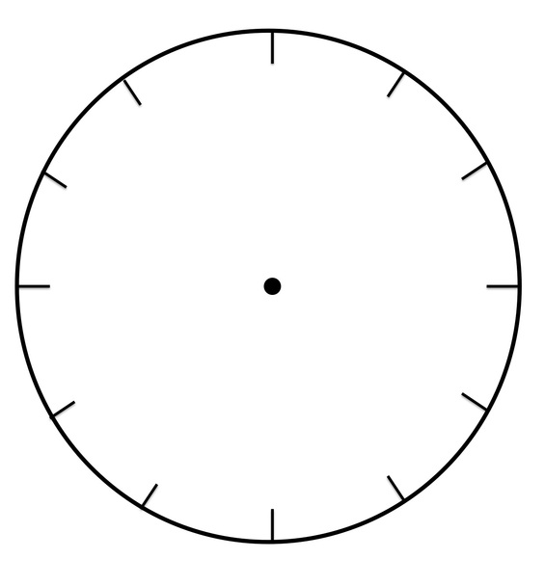
Retro
Paso 1
Escribir en post its/papel de manera individual pensamientos sobre lo que crees que hay que mantener, mejorar y probar en relación a:
dinámicas de clase
trabajo en los proyectos
dedicación y trabajo propios
cualquier otra cosa que consideren decir!
10’

Slide 15

MANTENER
MEJORAR
PROBAR
¿Qué es lo que salió bien hasta ahora y puede servir para más adelante?
¿Qué es lo que no salió tan bien hasta ahora y que hay que hacer de otra manera?
¿Qué es lo que no hice /se hizo hasta ahora pero quizás puede servir intentar?
yo
como clase

Slide 16
Retro
Paso 2
¡Momento de compartir!
La idea es que todos puedan participar y decir lo que escribieron. Para hacerlo de manera ordenada, haremos de a uno por vez.
Si escuchas un pensamiento similar al tuyo, ¡súmate instantáneamente a él y comparte el que tu escribiste.
Si escuchas algo que no incluiste pero te parece valioso, demuéstralo.
30’
Notes:
Mentores y tutores: recomendamos dibujar el diagrama en una pizarra/pared/lámina, o bien usar Padlet u otra herramienta como Fun Retro para llevar adelante la Retro.

Slide 17
Encuesta
¡Queremos escucharte!

Slide 18
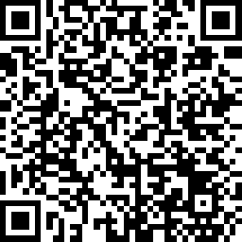

ENCUESTA
Notes:
Mentores y tutores: den 10 minutos en clase para que los estudiantes completen la encuesta.
Ustedes también deben completar la encuesta, ¡queremos escuchar cómo viene su experiencia como docentes!
Encuesta a Mentor: https://es.research.net/r/bloque-mentores
Encuesta a Tutor: https://es.research.net/r/bloque-tutores

Slide 19
Para la próxima
Ver los videos de la plataforma “Aprendizaje No Supervisado”
Terminar la entrega 05.
Notes:
Recuerden crear una tarjeta en el Trello para la clase con lo siguiente:
PDF de la clase
Materiales extra que hayan mostrado o hecho en clase (links, bibliografía, artículos)
Recomendamos hacer una reflexión como Equipo Docente para registrar y compartir:
1- ¿Cómo respondió el grupo a las consignas? ¿cómo fue la participación?
2- ¿Cómo fue nuestra performance como equipo?¿todos nos sentimos cómodos en nuestros roles? ¿alguien necesita ayuda para la próxima?
3- ¿Qué nos gustaría mejorar para la clase que viene?

